Slide 1
网站变更监控自动报告
IT之家-首页
2026-04-20 19:20:26

Slide 2
分析结论
1. **近期活跃度较低**：过去7天内仅记录到1次数据变更，表明近期业务或内容更新频率处于较低水平。
2. **热点内容集中**：近30天最受关注的记录为“华为Pura系列及多款新品发布”，且仅此一条，说明用户关注度高度集中于单一热点事件。
3. **整体变动较少**：总变更次数仅为1次，反映出数据整体处于非常稳定的状态，变动需求或触发条件较少。

Slide 3

source_52_20260420_192026_trend.png

Slide 4

source_52_20260420_192026_cumulative.png

Slide 5
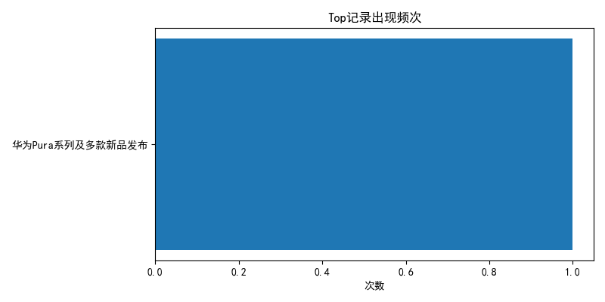
source_52_20260420_192026_top.png

